Slide 1


CURSO DATA SCIENCE
TRABAJO FINAL
Detección de "fake news" mediante técnicas de
Machine Learning
GRUPO 7:
Matías Chaves
Nashira Calvo
Mercedes Dorado
Daniela Rodríguez Golpe
Edgar Wendler

Slide 2


INTRODUCCIÓN
Las noticias falsas (o "fake news"), son un tipo de noticia diseñada y emitida con la intención deliberada de engañar, inducir a error, manipular decisiones personales o desprestigiar a una determinada entidad o persona (Alonso Valenzuela, 2020).
Se divulgan a través de distintos medios, tales como portales de noticas, prensa escrita, radio, televisión y redes sociales.
DESINFORMACIÓN

Slide 3
INTRODUCCIÓN
Los avances en IA, en el procesamiento del lenguaje natural, han permitido que las máquinas puedan analizar y comprender textos escritos, conociendo las palabras que componen el texto y el contexto en el que aparecen
APLICACIONES
generación de textos
traducción automática
clasificación de documentos, entre otras.

Slide 4


INTRODUCCIÓN
Trabajamos con un dataset de la Universidad de Virginia (UVic), del ISOT Research Lab del Departamento de Ingeniería.
Compuesto de dos DataFrames, uno en noticias clasificadas como True (obtenidas de fuentes confiables) y otras clasificadas como Fake (obtenidas de sitios poco confiables y clasificadas por una organización gubernamental de USA y Wikipedia
Desarrollar un sistema de detección de "fake news" aplicando diversos modelos de clasificación y realizando un estudio comparativo entre ellos.
Dataset original:
https://www.kaggle.com/datasets/clmentbisaillon/fake-and-real-news-dataset?datasetId=572515&language=Python

Slide 5

METODOLOGÍA
Se aplicaron técnicas de Text Mining para descubrir patrones repetitivos, tendencias o reglas que explican el comportamiento del texto contenido en los artículos del dataset.
Los datos a utilizar son de tipo texto, de manera que se buscó extraer información sobre el contenido de los textos y representarlo como una matriz de features, a fin de poder aplicar los algoritmos de machine learning que aprendimos para hacer clasificación durante el curso.
Se implementaron un total de 3 modelos y se realizaron comparaciones entre los resultados de accuracy score obtenidos.

Slide 6

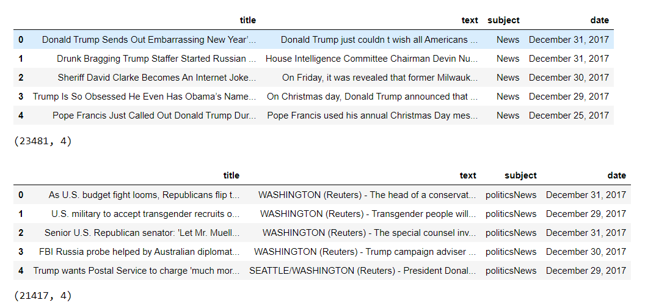

DATA WRANGLING
Exploración del data set
Identificamos las noticias FALSAS como Fake = 0.
Identificamos las noticias VERDADERAS como True = 1

Slide 7
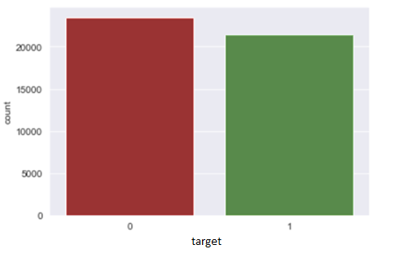
DATA WRANGLING
Verificamos que el data set esté balanceado
0 0.522985 %
1 0.477015 %
y creamos una nueva feature llamada “target”.
Unificamos los data sets para obtener uno nuevo. Nueva feature «text» compuesta por «title» + «text»
2. Limpiamos el data set eliminando los duplicados de la columna “text”
3. Eliminamos las filas con datos nulos
4. Dropeamos las columnas que no vamos a utilizar como parte del modelo

Slide 8


METODOLOGÍA BAG OF WORDS
Para representar las noticias conservaremos únicamente su conjunto de palabras y el número de veces que aparecen en la noticia.
Este enfoque pierde sentido al descartar la estructura de los textos como párrafos, capítulos, orden en el que aparecen las palabras, etc.
Como beneficio reduce significativamente la dimensionalidad y por ende el costo computacional.
Llamaremos corpus al conjunto de noticias de nuestro dataset y documento a cada noticia, que es nuestra unidad de dato.

Slide 9

METODOLOGÍA BAG OF WORDS
Computar la representación "bag of words" de un corpus de documentos conlleva tres pasos:
Tokenización: convertir cada documento a una lista de palabras (y signos de puntuación) que lo componen.
Construcción de un vocabulario: colectar todas las palabras que se registraron en el corpus y ordenarlas (típicamente por orden alfabético).
Encoding: representar los documentos como vectores en el espacio de las palabras del vocabulario.
Remoción de palabras que no existen en el diccionario
Remoción de texto entre corchetes
Remoción de números
Remoción de URL’s
Remoción de texto Linear

Slide 10
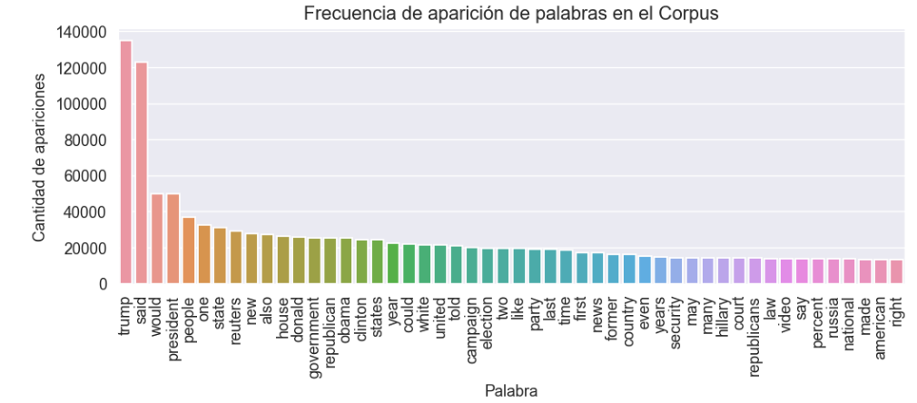
Tokenizamos y podemos ver la frecuencia de las palabras que más se repiten

Slide 11
MODELOS IMPLEMENTADOS
Determinamos a partir de la bibliografía que los modelos de clasificación más utilizados en la detección de Fake News son:
Support Vector Machine (SVM)
Naive Bayes Classifier (NBC)
Regresión Logística (LR)
Modelos basados Árboles de Decisión (Random forest)

Slide 12
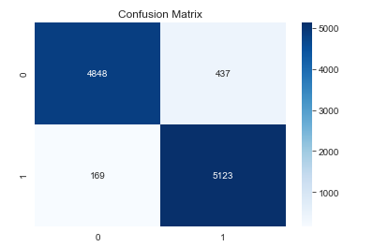
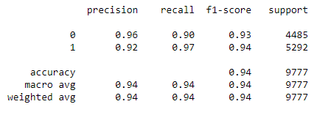
MODELO NAIVE BAYES
TEST ACCURACY: 0.938

Slide 13
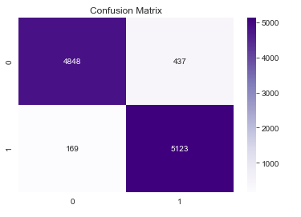
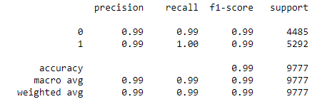
MODELO REGRESIÓN LOGÍSTICA
TEST ACCURACY: 0.993

Slide 14
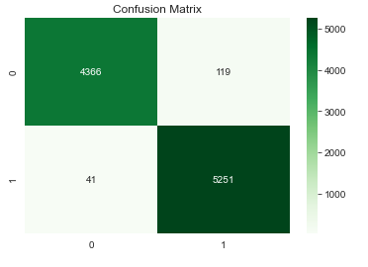
MODELO RANDOM FOREST
TEST ACCURACY: 0.983
Instanciamos el modelo con Gridsearch
Mejores hiperparámetros
{'max_features': 'sqrt', 'n_estimators': 250}
TEST ACCURACY: 0.987

Slide 15

VERIFICAMOS SI NUESTRA DECISIÓN DE UNIR EL CUERPO DE LA NOTICIA CON EL TÍTULO FUE ACERTADA.
Para esto realizaremos un pipeline que nos permita usando los tres de los modelos vistos a fin de obtener el mejor modelo y comparar el accuracy entre:
Unir el título con el cuerpo de la noticia
{'classifier': RandomForestClassifier,
'classifier__n_estimators': 250}
grid.best_score: 0,989
grid.best_estimator_score: 0,988
2. Descartar el título
{'classifier': RandomForestClassifier,
'classifier__n_estimators': 250}
grid.best_score: 0,988
grid.best_estimator_score: 0,987
3. Descartar el cuerpo de la noticia
{'classifier': LogisticRegression(),
'classifier__penalty': 'l2'}
grid.best_score: 0,932
grid.best_estimator_score: 0,936
Fue una buena decisión unir el cuerpo con el título de la noticia

Slide 16
CONCLUSIONES
Detectar la veracidad de las noticias se ha vuelto una prioridad en todo el mundo.
El uso de algoritmos de clasificación de Machine Learning se ha extendido en las últimas décadas y ha dado respuesta a esta necesidad.
Sin embargo, estas técnicas no están exentas de inconvenientes como la selección de datos y el sesgo humano en la decisión de algoritmos.
En los datasets utilizados nos surge el interrogante de si es confiable el etiquetado de noticias como reales o falsas dado que una fuente de información no garantiza que el 100% de lo que se publica es real, ni tampoco todo el contenido de una noticia puede ser realmente falso.
Concluimos que si bien la clasificación a partir de estos modelos puede ser muy útil, no se puede dejar de mencionar que cada modelo que sea creado para predecir o clasificar Fake news estará inevitablemente sujeto a la opinión del seleccionador.

Slide 17

MUCHAS GRACIAS

